Slide 1
СВЕТИ ПРОРОК ИЛИЈА
ОГЊЕНИ ЧОВЕЧЕ ПРОРОЧЕ ИЛИЈА, ОГАЊ БОГ ТИ ПОСЛА ДА УПАЛИШ ЖРТВЕ
Алекса Вујичић V4

Slide 2
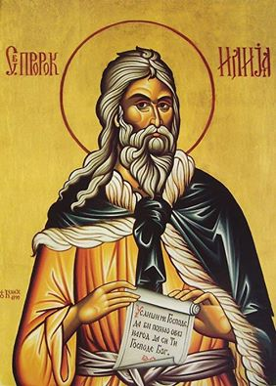
Свети пророк Илија
(око 875. пре Христа – 853. пре Христа)

Slide 3
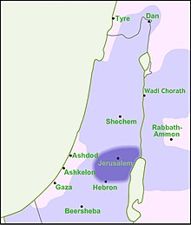
Свети пророк Илија
Илија или Елаја (хебр. אליהו [Eliyahu]) је био израелски пророк из 9. века п. н. е.
Боговидац, чудотворац, ревнитељ вере Божје, Свети Илија би родом од племена Аронова из града Тесвита, због чега је прозват Тесвићанин.

Slide 4
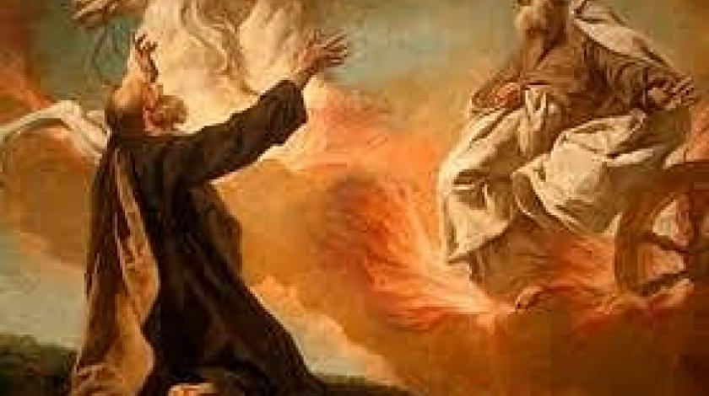
Кад се Илија роди, отац његов Савах виде ангеле Божје око детета, како огњем дете повијају и пламен му дају да једе. То би предзнамење Илијиног пламеног карактера и његове богодане силе огњене.

Slide 5
Сву младост своју провео је у богомислију и молитви, повлачећи се често у пустињу, да у тишини размишља и моли се. У то време царство јеврејско беше раздељено на два неједнака дела: царство Јудино обухватајући само два племена, Јудино и Венијаминово, са престоницом у Јерусалиму, и царство Израиљево обухватајући осталих 10 племена са престоницом у Самарији.

Slide 6
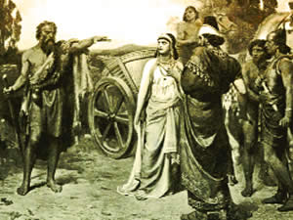
Највећи сукоб имаше пророк Илија са Израиљским царем Ахавом и његовом опаком женом Језавељом. Јер ови се клањаху идолима и одвраћаху народ да служи Богу јединоме и живоме. При том још Језавеља. као Сиријанка, наговори мужа те подиже храм Сиријскоме Богу Ваалу, и одреди многе свештенике на службу томе лажном богу.

Slide 7
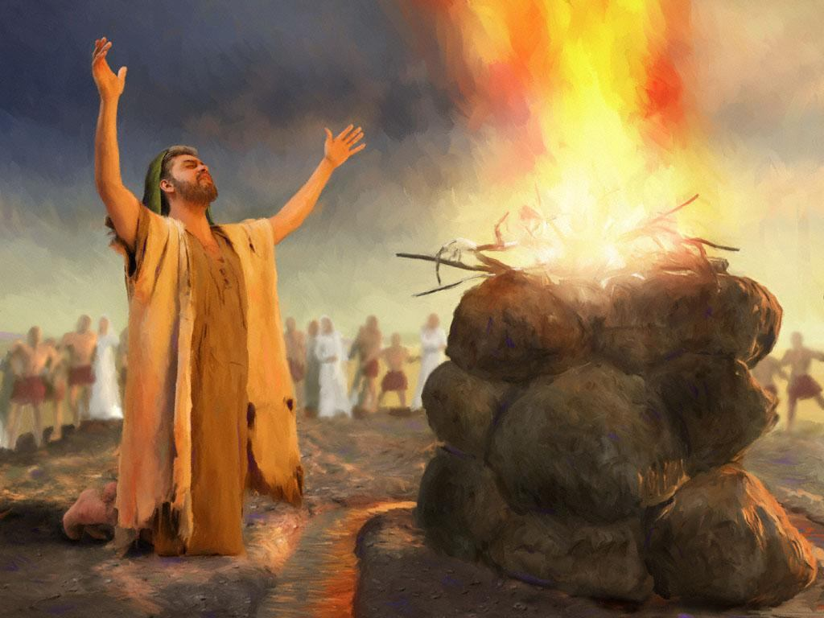
Великим чудесима Илија доказа силу и власт Божју: он затвори небо, те не би кише три године и шест месеци; спусти огањ с неба и запали жртву Богу своме, док жречеви Ваалови то не могоше учинити; сведе кишу с неба молитвом својом; чудесно умножи брашно и уље у кући удовице у Сарепти, и васкрсе јој умрлог сина, прорече Ахаву да ће му пси крв лизати, и Језавељи да ће је пси изести, што се и догоди; и друга многа чудеса учини и догађаје прорече.

Slide 8
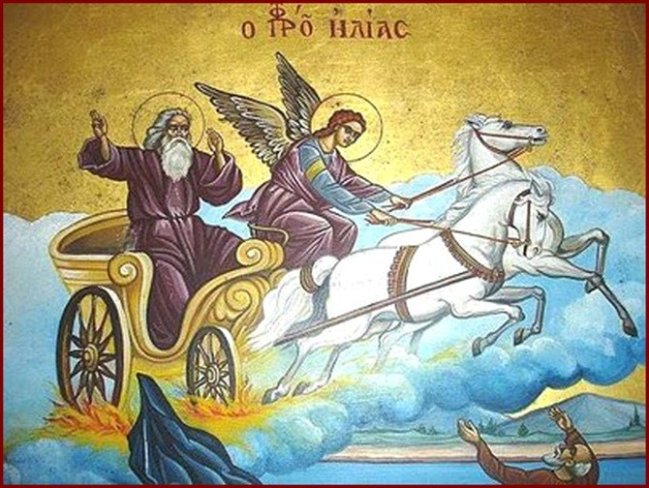
На Хориву разговараше с Богом и чу глас Божји у тихом светлом поветарцу. Пред смрт узе Јелисеја и одреди га за наследника у пророчком звању; својим огртачем пресече воду у Јордану; и најзад би узет на небо у огњеним колима са огњеним коњима. На Тавору јавио се заједно с Мојсејем Господу нашем Исусу Христу. Пред крај света опет ће се Илија јавити да сузбије силу Антихристову (Откровење Јованово 11).

Slide 9
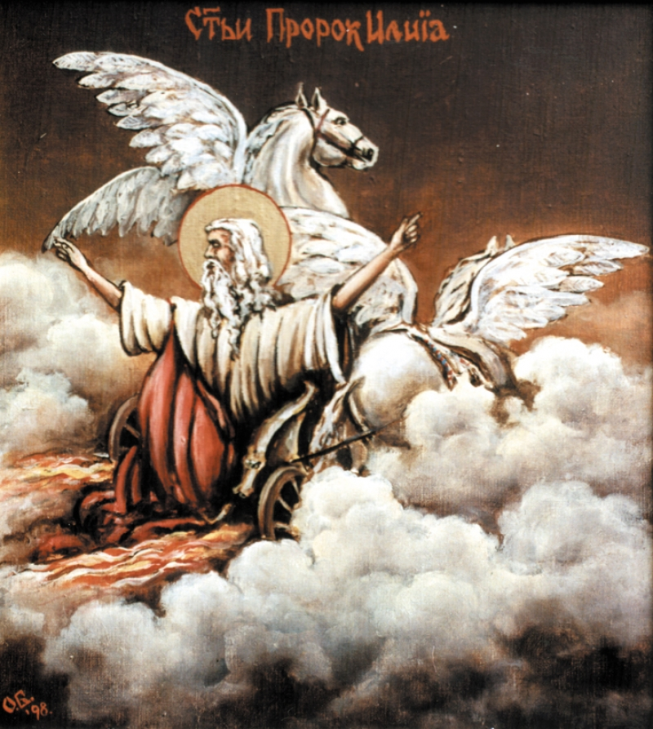
Тропар (глас 4 )
Во плоти ангел, пророков основаније, вториј предтеча пришесвија Христова Илија славниј, свише пославиј Јелисејеви благодат, недуги отгоњати и прокаженија очишчати: тјемже и почитајушчим јего точит исцјељенија.

Slide 10
Славски тропар Свети пророк Илија
https://youtu.be/G1TQzZ3yTMg

Slide 11
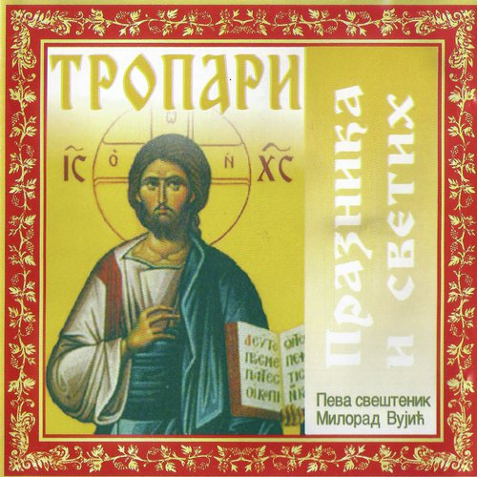
Во плоти ангел, пророков основаније, вториј предтеча пришествија Христова Илија славниј, свише пославиј Јелисејеви благодат, недуги отгоњати и прокаженија очишчати: тјемже и почитајушчим јего точит исцјељенија.

Slide 12
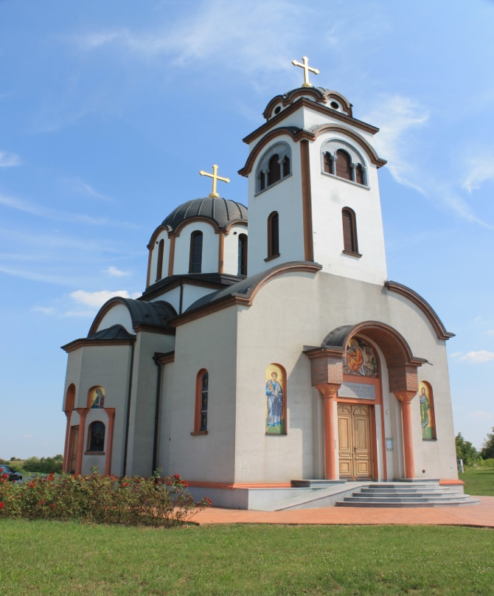
Свети Илија Громовник
Празник, Светог Илије Громовника, прославља се у нашем народу готово са страхопоштовањем сваке године 2. августа, као најсиловитији огњени светац. Свети Илија је чинио многа чуда и прорицао разне догађаје, предвиђајући долазак Исуса Христа и нове вере.
Црква Светог пророка Илије у Сремској Каменици

Slide 13
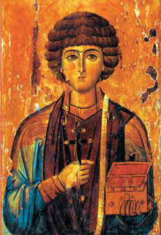
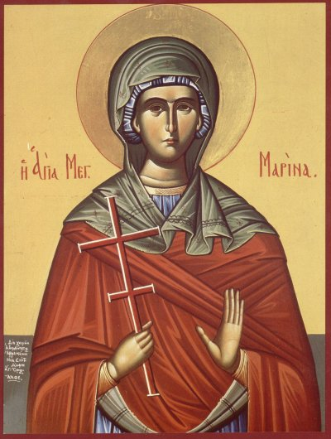
Свети Пантелејмон и Огњена Марија
Од прославе летњег Светог Аранђела Гаврила, 26. јула до Светог Илије, не ради се у пољу и не улази се у винограде, да усеви и лоза не би страдали од паљевине и пожара.
Такође се верује да је он брат Светом Пантелејмону и Огњеној Марији, која од њега крије када му је рођендан да у слављу не би муњама и громовима некога повредио.

Slide 14
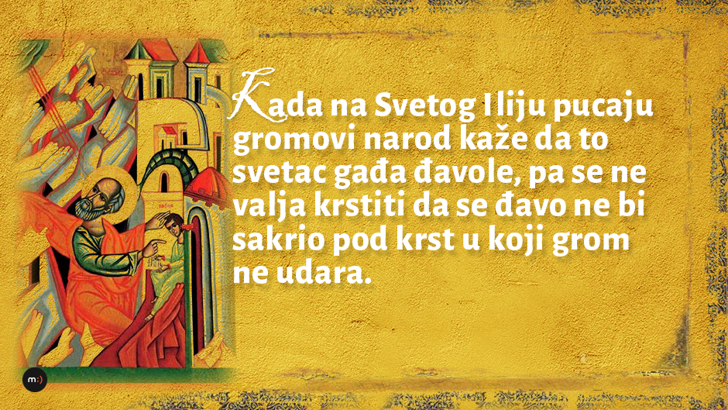
Сва ова предања, имају основ и у временским приликама, уобичајеним за тај, најсушнији и најтоплији период године, почетком августа, када су честе летње олује и временске непогоде, сличне приликама, у којима се по Библији налазио и пророк Илија. Зато се у нашем народу верује да, када гром удари, Свети Илија по заповести Божјој, гађа ђаволе, па се због тога не ваља крстити када гром пуца, да се ђаво не би сакрио иза крста, у који гром никада не удара.
Многа места у Србији празнују Светог Илију као заветни дан, обележавајући празник бројним и разноврсним манифестацијама и саборима, а као еснафску славу, славе га ћурчије, кожухари и воденичари и сматрају га заштитником својих вештина.

Slide 15
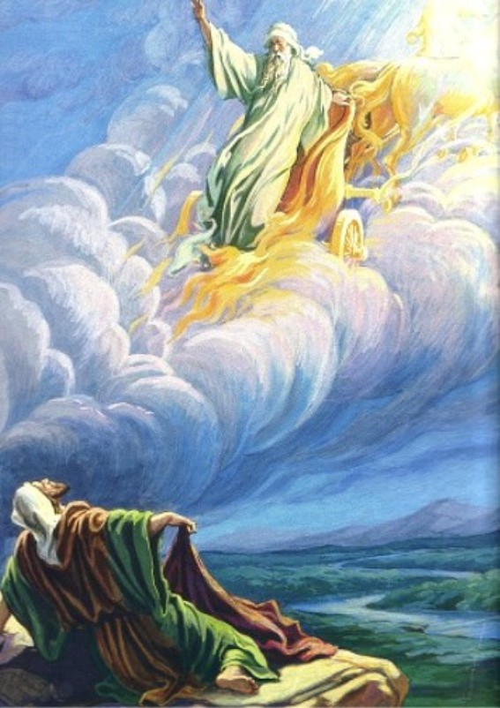
https://www.youtube.com/watch?v=SJY--rXZApw

